Slide 1
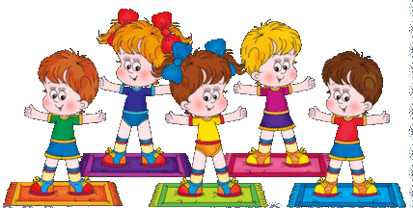
Использование нестандартного оборудования в физкультурно – оздоровительной работе первой младшей группе «Ягодка»
Воспитатели:
Долматова С.М.
Рыжкова Л.В.

Slide 2
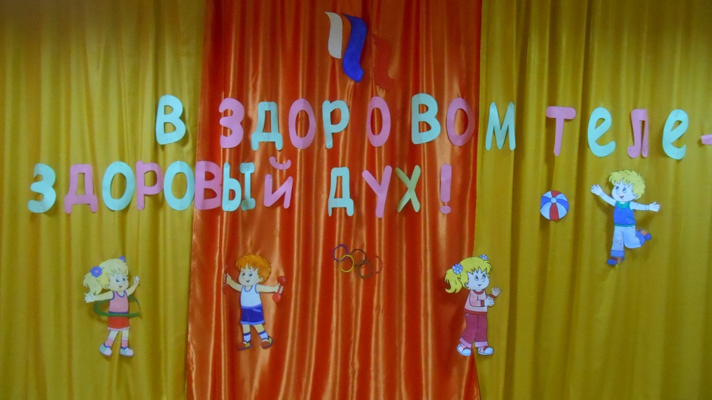
Для соразмерности, красоты и здоровья
требуется не только образование в области наук
и искусства, но и занятия всю жизнь физическими упражнениями, гимнастикой.
Платон

Slide 3
цели:
- повысить интерес детей к различным видам двигательной деятельности;
- увеличить их двигательную активность;
- поднять эмоциональный настрой на физкультурных занятиях;
- привлечь родителей к решению этих проблем.
задачи:
1.Чередовать различные виды деятельности детей, направляя их интересы, стимулируя желания детей заниматься двигательной деятельностью.
2. Улучшить методику проведения занятий по физической культуре, создать эмоциональный комфорт для детей на физкультурных занятиях.
3. Работать над организацией самостоятельной двигательной деятельности детей.
4.Изготовить силами воспитателей и родителей для занятий и самостоятельной деятельности детей нестандартное оборудование.

Slide 4
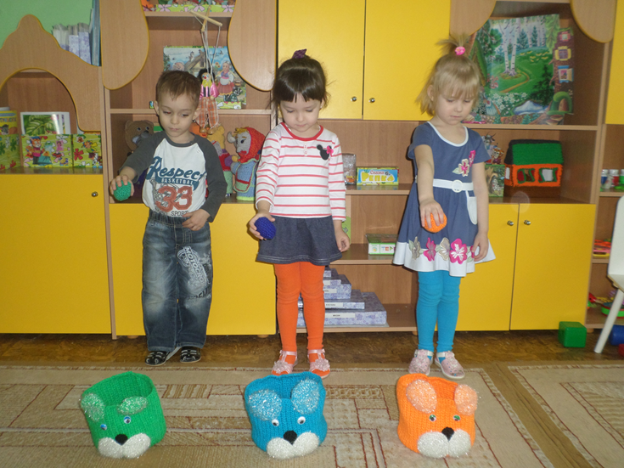
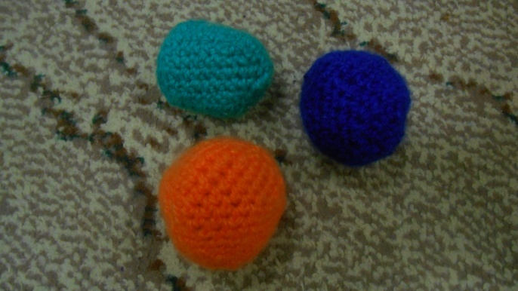
Пособия, выполненные своими руками . Разноцветные вязанные мячики
« Накорми мишку»
Использование : для развития координации движений, ловкости , меткости ,развития глазомера

Slide 5
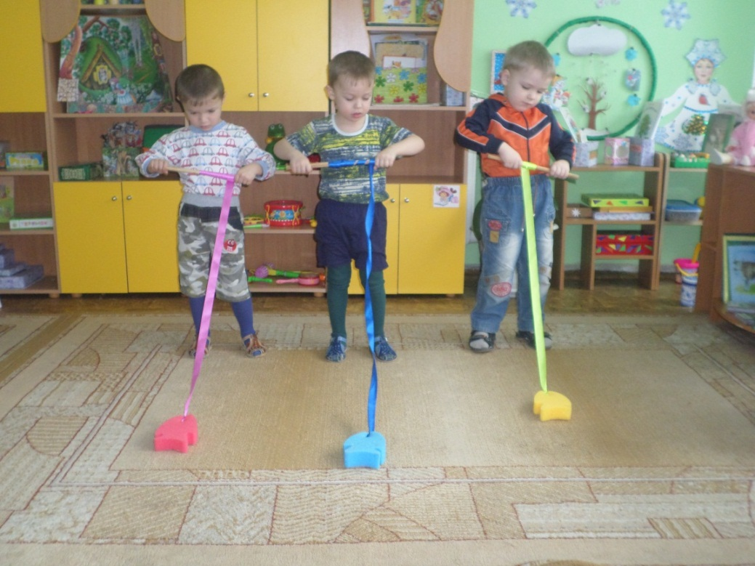
Игры Моталочки» Используются для эффективной тренировки мелкой моторики пальцев рук; для совершенствования ловкости, координации и быстроты движений.

Slide 6
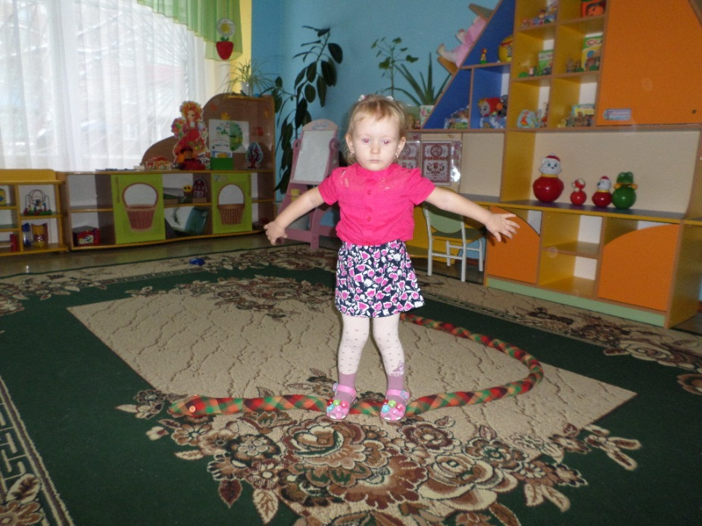
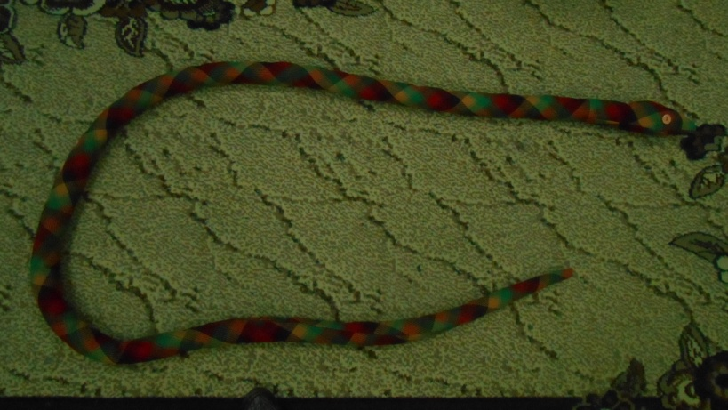
«Змейка»
Используется :для выполнения разнообразных упражнений и игр

Slide 7
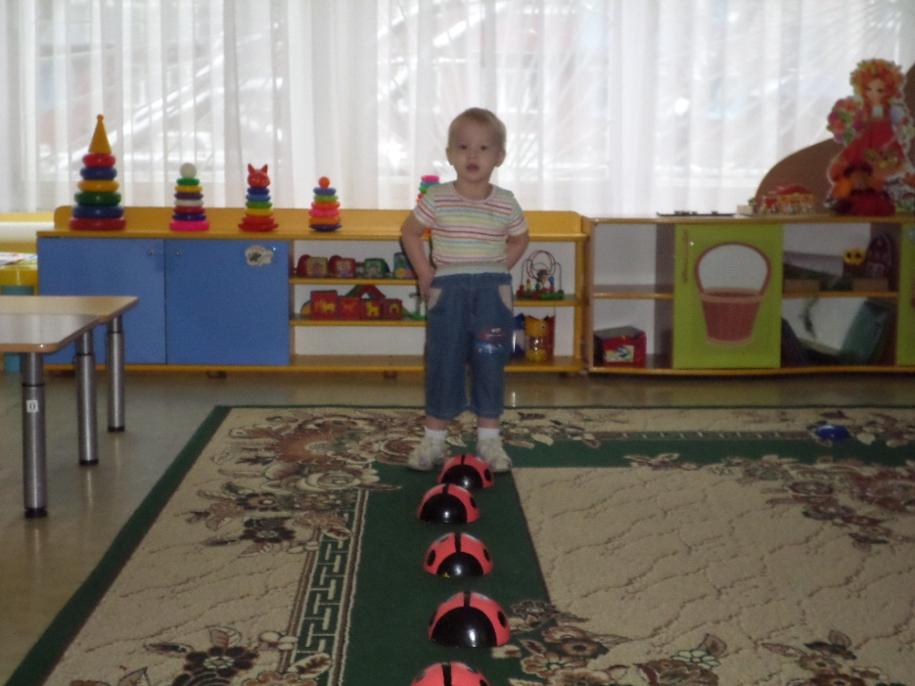
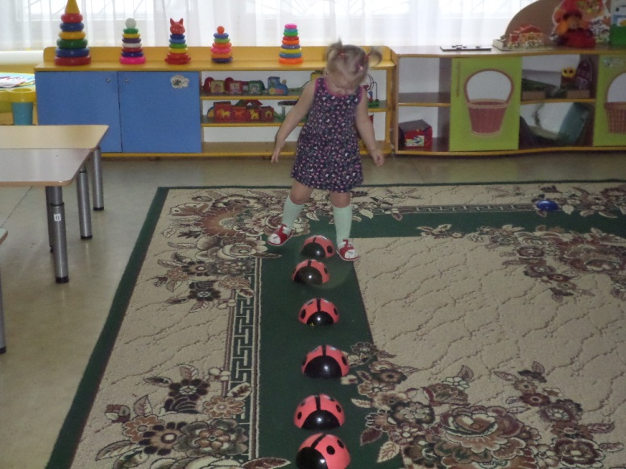
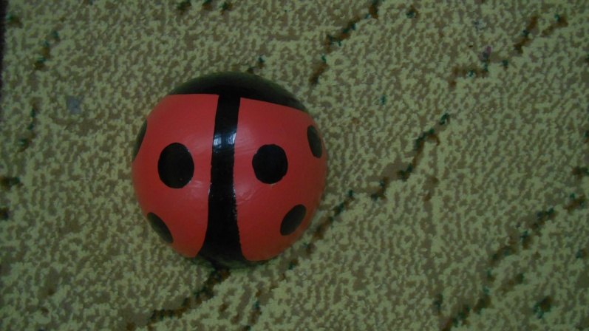
«Божья коровка»
Божьи коровки используются для перешагивания,
ходьбы и бега змейкой; счёта

Slide 8
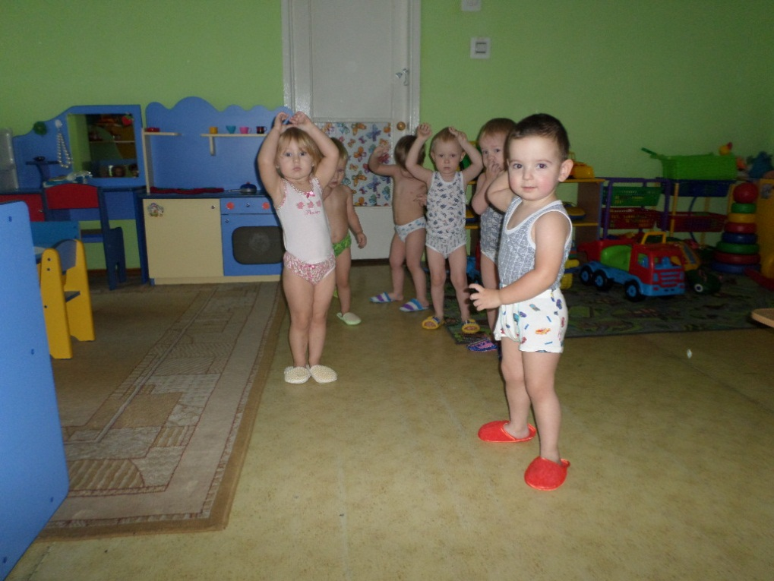
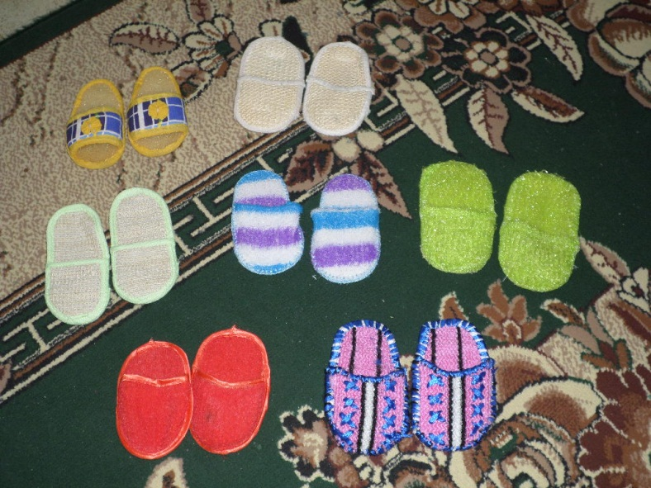
«Массажные тапочки»
Материал: Ткань, синтепон,
цель:
-интенсивно массируют стопы;
— улучшают кровоток в тканях;
— способствуют расслаблению мышц.
Использование: индивидуальная и подгрупповая работа по коррекции плоскостопия после дневного сна.

Slide 9
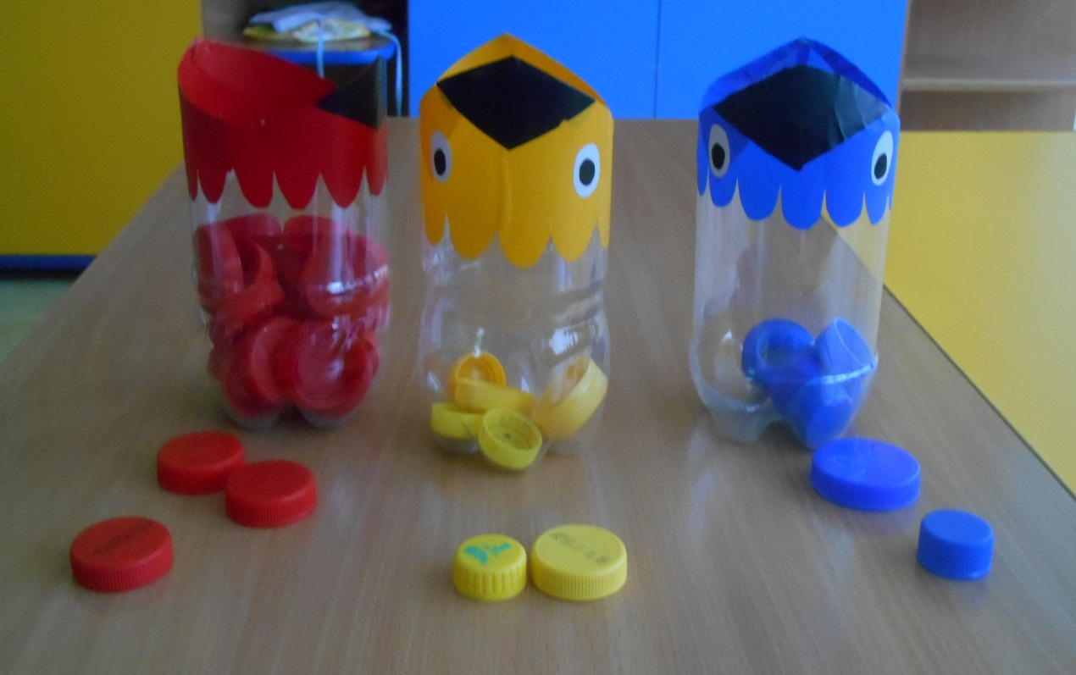
Игра « Накорми птенца»
Дидактическое пособие сделано своими руками из пластиковых бутылок.
Цель: развитие мелкой моторики рук, усидчивости, внимания, воображения, глазомера

Slide 10
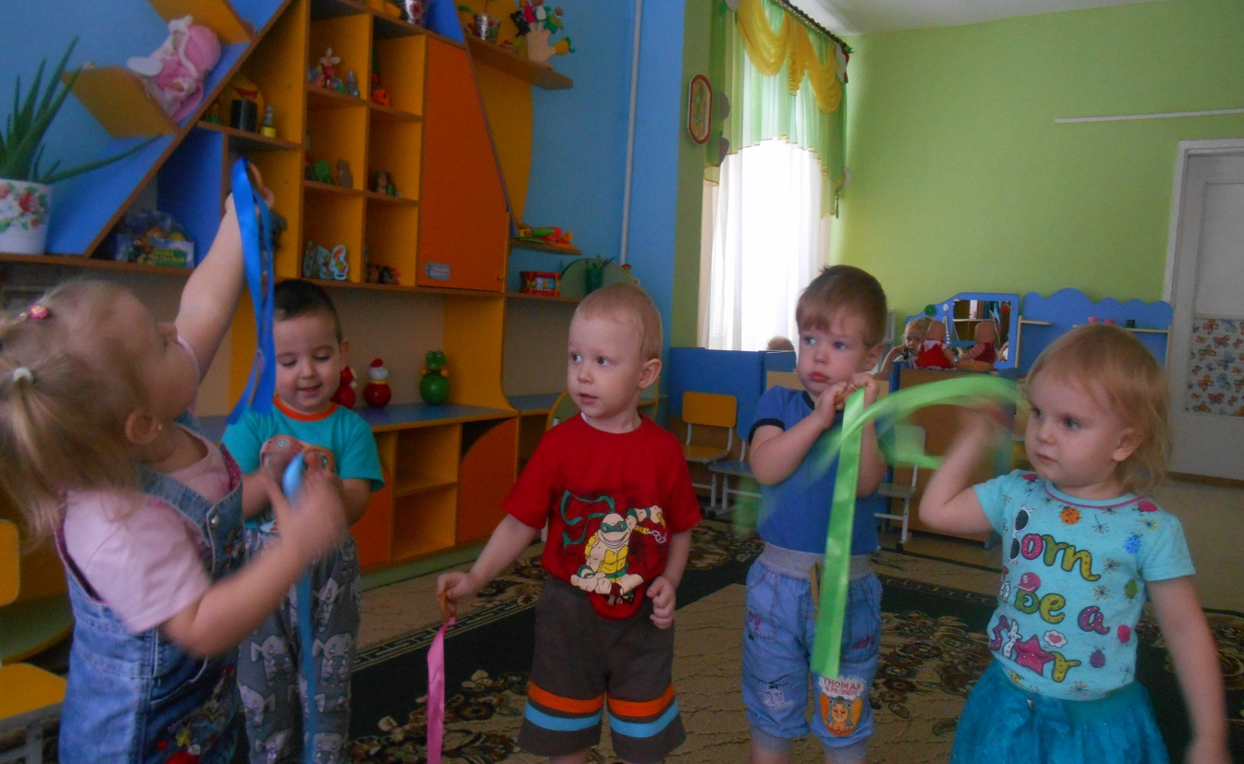
«Ленточки»
Материал: разноцветные ленты, колечки
Цель: учить выполнять ОРУ с предметами, развивать внимание, ловкость Варианты использования: праздники, танцы, подвижные игры или просто для хорошего настроения

Slide 11
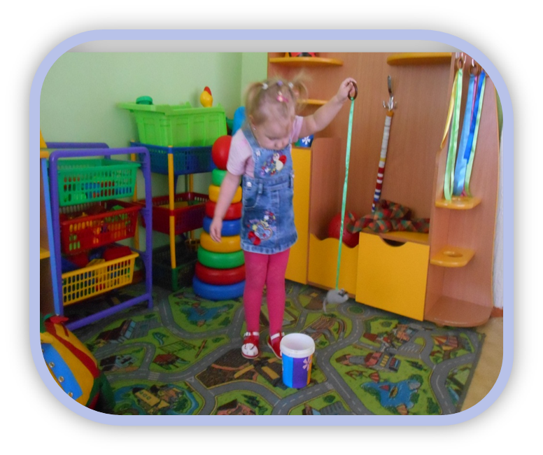
Игра « Мышка»
Цель: развивает у детей ловкость, координацию движений, глазомер и попадание в цель

Slide 12
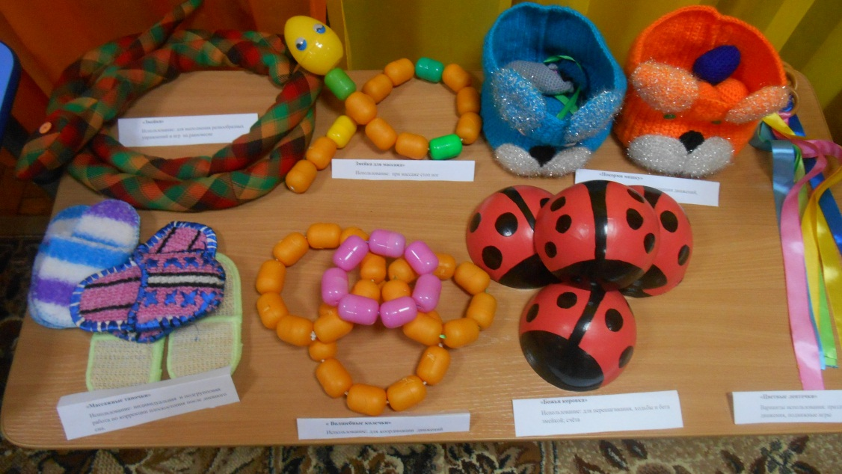
Оборудование используется во время гимнастики после сна и в самостоятельной двигательной деятельности с учетом индивидуальных возможностей детей и уровня их физической подготовки.
Упражнения с нестандартным оборудованием создают положительный настрой, повышают настроение, дают заряд бодрости и энергии

Slide 13
Спасибо за внимание!

